Slide 1

Муниципальное бюджетное дошкольное образовательное учреждение детский сад комбинированного вида № 9 г. Амурска
Амурского муниципального района
Хабаровского края
Муниципальный методический интенсив-фестиваль
по теме:
«Ранняя профориентация старших дошкольников в формате «Беби-Скилс»

Slide 2
Создание условий в ДОУ для реализации инновационного проекта
по ранней профориентации детей дошкольного возраста
Фомина Юлия Андреевна, заведующий учреждением

Slide 3
Нормативно-правовые основы профориентации
Конституция Российской Федерации (в которой закреплено право каждого гражданина РФ на получение основного общего образования, а также регулируются отношения в сфере образования)
Федеральный закон «Об образовании в Российской Федерации» от 29.12.2012 г. № 273-ФЗ (с изм. и доп. вступ. в силу с 01. 03. 2022 )
Государственная программа Российской Федерации «Развитие образования» на 2018-2025 годы (основной целью которой является обеспечение высокого качества российского образования в соответствии с меняющимися запросами населения, развитие потенциала молодого поколения в интересах инновационного социально-ориентированного развития страны)
Приоритетный национальный проект «Образование» (один из основных направлений проекта – стимулирование инноваций в сфере образования)
Федеральный образовательный стандарт дошкольного образования

Slide 4
«Концепции сопровождения профессионального самоопределения обучающихся в условиях непрерывности образования»
Документ разработан в Центре профессионального образования ФГАУ «Федеральный институт образования». Авторы: В.И. Блинов, И.С. Сергеев, Настоящая Концепция разработана с целью определить и обосновать научно-методические и организационно-методические основы государственной политики в области сопровождения профессионального самоопределения.
Указы Президента Российской Федерации № 204 «О национальных целях и стратегических задачах развития Российской Федерации на период до 2024 г.», № 274 «О национальных целях развития на период до 2030»

Slide 5
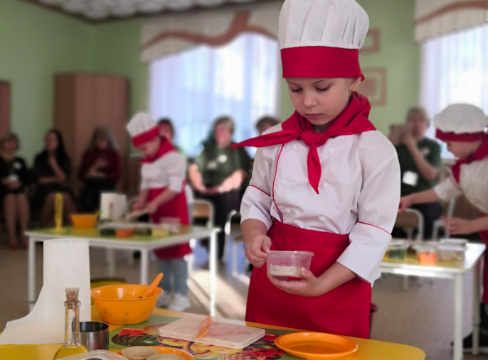
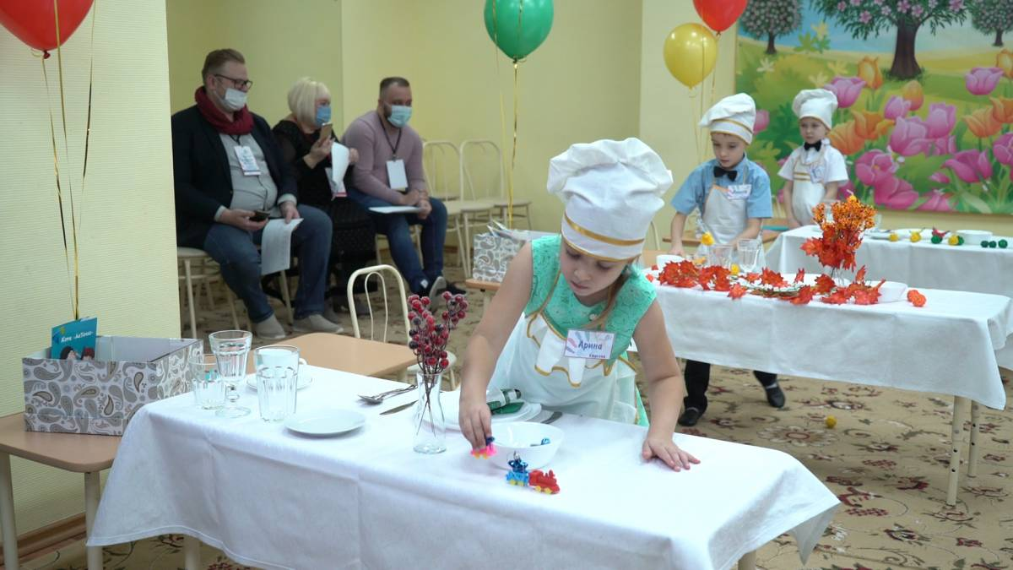
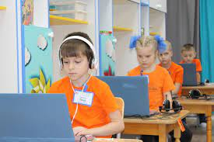
Приказ управления образования, молодежной политики и спорта Амурского муниципального района Хабаровского края от 28.06.2022 г. № 362-Д «О создании инновационной инфраструктуры в сфере муниципальной системы образования Амурского муниципального района» учреждению
Муниципальная инновационная площадка на 2022 – 2023 г.
по теме:
«Ранняя профориентация в формате «Беби Скилс» среди детей старшего дошкольного возраста»
Беби Скилс (Юный мастер) - чемпионат рабочих профессий для дошкольников, созданный по мотивам Волд Скилс (от англ. skills — «умения»)
«Лаборант»
«Кулинарное дело»
«Робототехника»

Slide 6
Цель: сформировать у детей старшего дошкольного возраста, в том числе детей с ОВЗ положительное эмоциональное отношение к миру профессий, предоставить им возможность использовать свои силы в доступных видах деятельности и через участие в чемпионате «Юный мастер», получить положительный опыт успешной социализации в адаптированной профессиональной деятельности
Задачи:
Знакомство на практике детей с профессиями, востребованными на рынке труда Хабаровского края, закрепление первоначальных представлений о профессиях, воспитание интереса к ним; предоставление возможности проявить свои способности в разных профессиях;
Совершенствование навыков самостоятельной работы в приближенных к профессиональным условиям видах деятельности, адаптированным к возрасту воспитанников;
Создание условий успешной интеграции детей с ОВЗ и детей-инвалидов в общество;
Повышение уровня компетенции педагогов ДОУ в вопросах ранней профориентации у детей старшего дошкольного возраста с целью формирования у них необходимых компетенций;
5. Обогащение развивающей предметно-пространственной среды профориентационным содержанием;
Привлечение родителей (законных представителей) к активному участию в реализации проекта, изменение вектора сознания у родителей, в вопросах формирования навыка самостоятельности и инициативы у своих детей;
7. Совершенствование форм работы по установлению сотрудничества с социальными институтами для решения задач ранней профориентации дошкольников.

Slide 8
Проблемы по организации ранней профориентации в ДОУ
знакомство детей с профессиями взрослых осуществляется в большей степени стихийно;
осведомленность детей представлена узким спектром профессий
недостаточно используются современные образовательные технологии
работа ведется не целенаправленно, без учета специфики регионального компонента;
РППС недостаточно насыщена элементами, погружающими детей в мир профессий;
недостаточное внимание к планированию совместной работы с семьей;
не в полной мере используются ресурсы социальных партнеров

Slide 9
Инструментальное обеспечение оценивания
знаний детей о профессиях взрослых
Особенности процессов познания и восприятия детьми дошкольного возраста мира взрослых
Методика выявления знаний детей о труде взрослых В. И. Логинова;
Модифицированная методика О.В. Дыбина «Беседа с детьми о труде взрослых»;
Диагностическая методика Г.А. Урунтаевой и Т.И. Гризик «Представления о труде взрослых»;
Проективная методика «Выбор будущей профессии», основанную на методике Е. А. Климова «Определение типа будущей профессии».
1 уровень наблюдений
2 уровень узнавания
3 уровень отношений
4 уровень деятельности

Slide 10
Включение образовательного материала
о профессиях взрослых в календарь
тематических недель ООП ДОУ
Месяц | Неделя | Тема | Ознакомление с профессиями взрослых
Сентябрь | 1 | «Здравствуй детский сад», «День знаний» | Воспитатель, музыкальный работник, заведующий, повар, медицинский работник ДОУ, помощник воспитателя, учитель
 | 2 | «Мой дом» , «Мой город» «Моя страна», «Моя планета» | Профессии, представлен- ные в семьях воспитанни- Ков. Архитектор. Профессии, представленные в городе Амурска, Хабаровского края, страны космический архитектор
 | 3 | «Урожай» | Овощевод, растениевод, тракторист, комбайнер
 | 4 | «Краски осени» | Фермер, дворник, художник
Октябрь | 1 | «Животный мир» | Зоотехник, ветеринар, дрессировщик, работник зоопарка
 | 2 | «Я -человек» | Дизайнер прически, модельер, косметолог, парикмахер
 | 3 | «В гостях у сказки» | Режиссер театра, артист, художник-декоратор, гример, художник по костюму

Slide 11
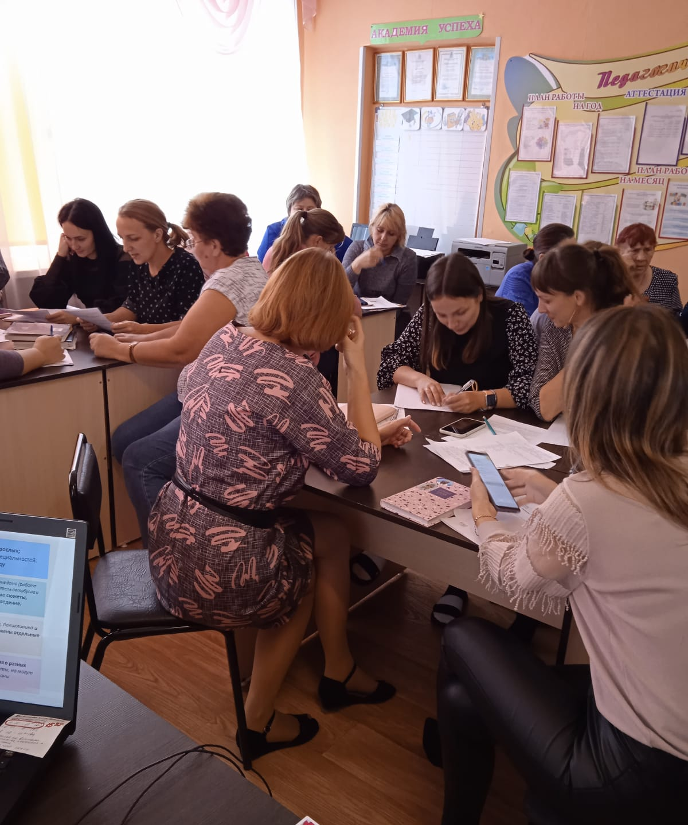
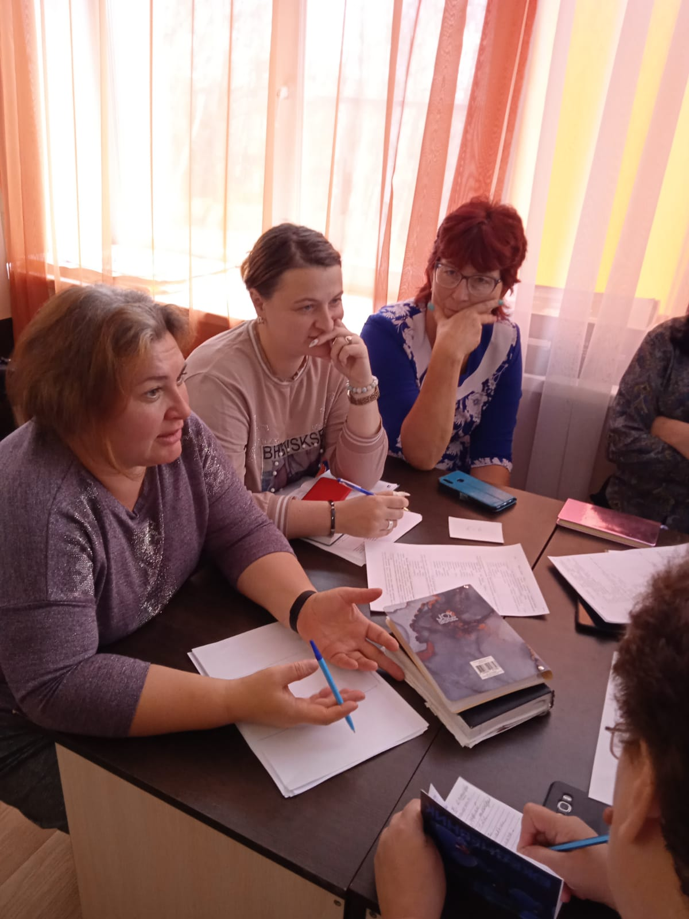
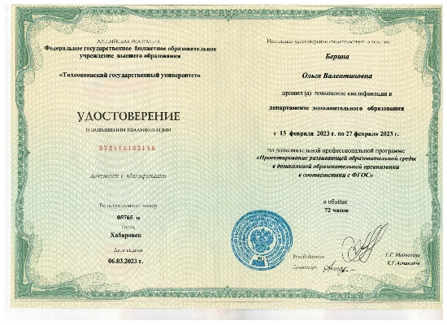
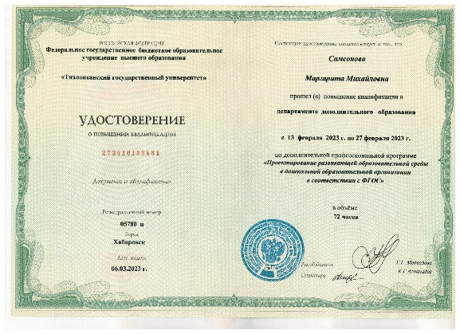
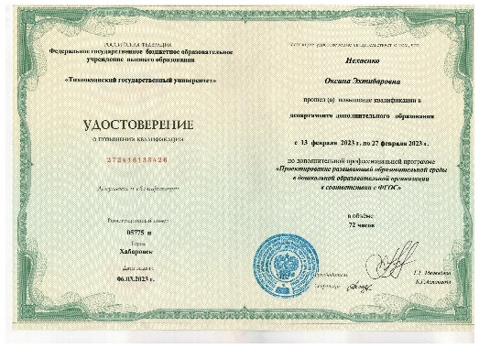
Деловая-игра «Организация сюжетно-ролевой игры как средство ознакомления детей с трудом взрослых»
Семинар-практикум «Организация в ДОУ ранней профориентации с дошкольниками»

Slide 12
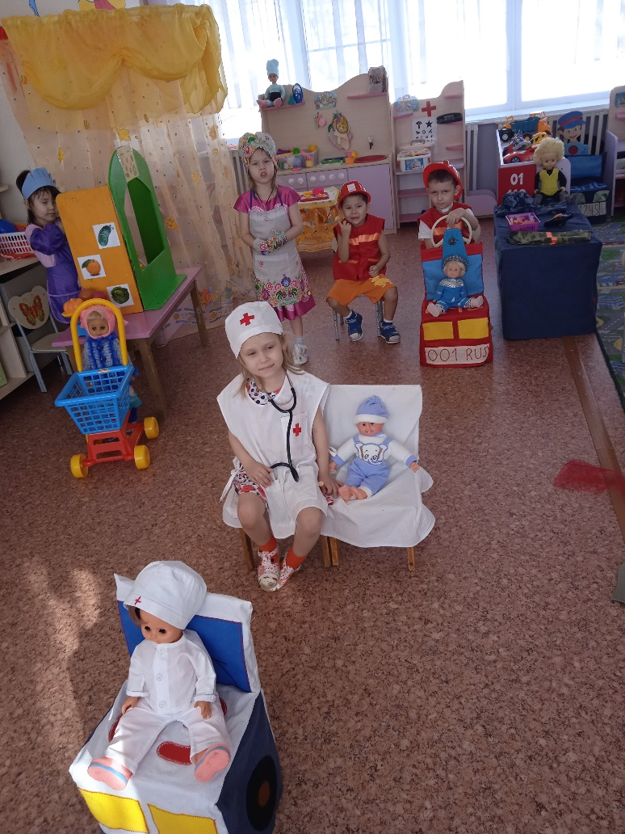
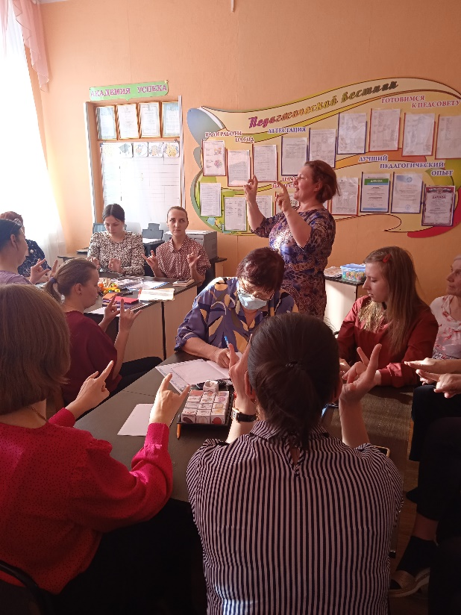
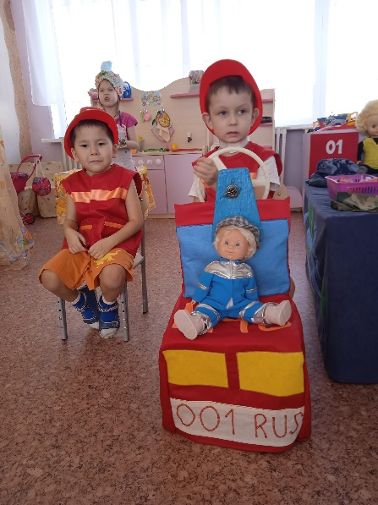
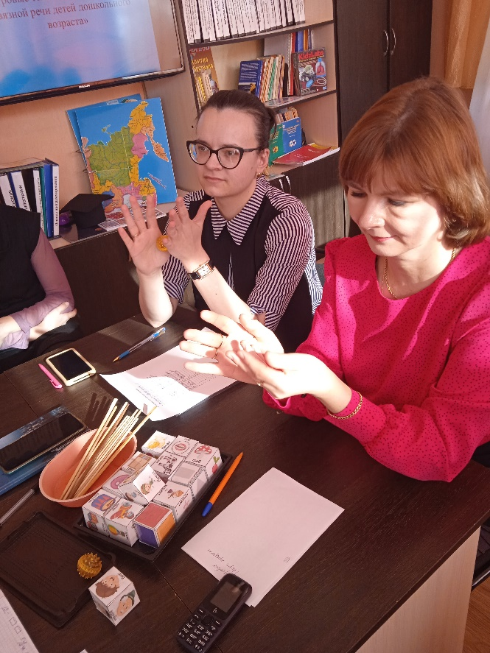
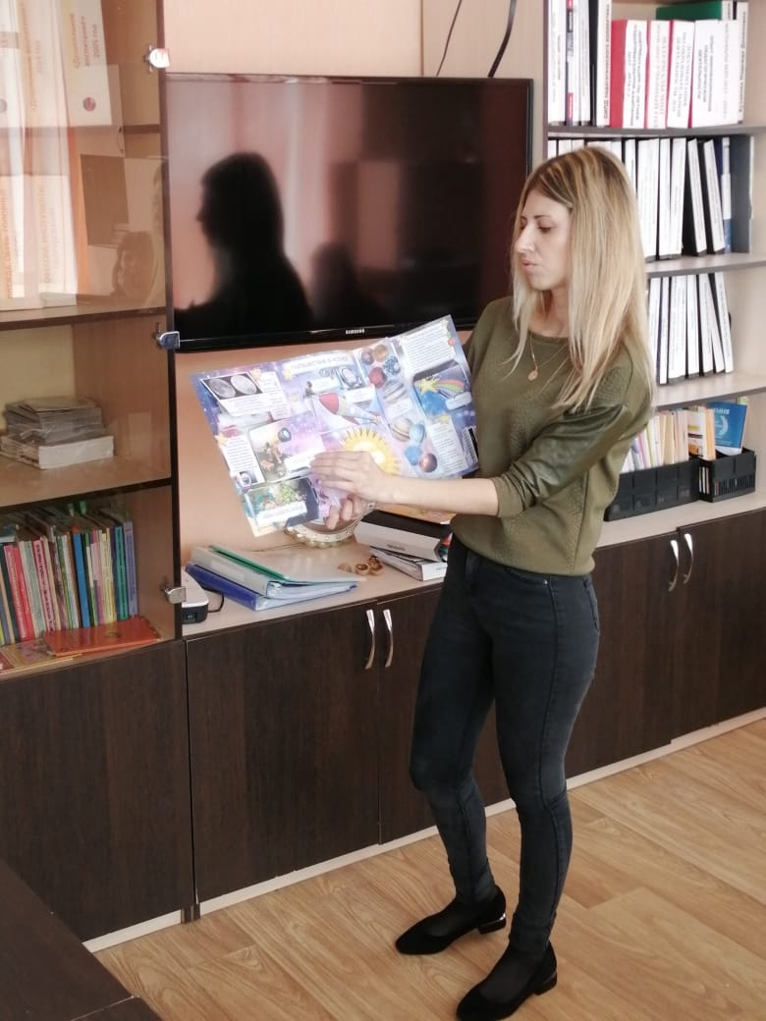
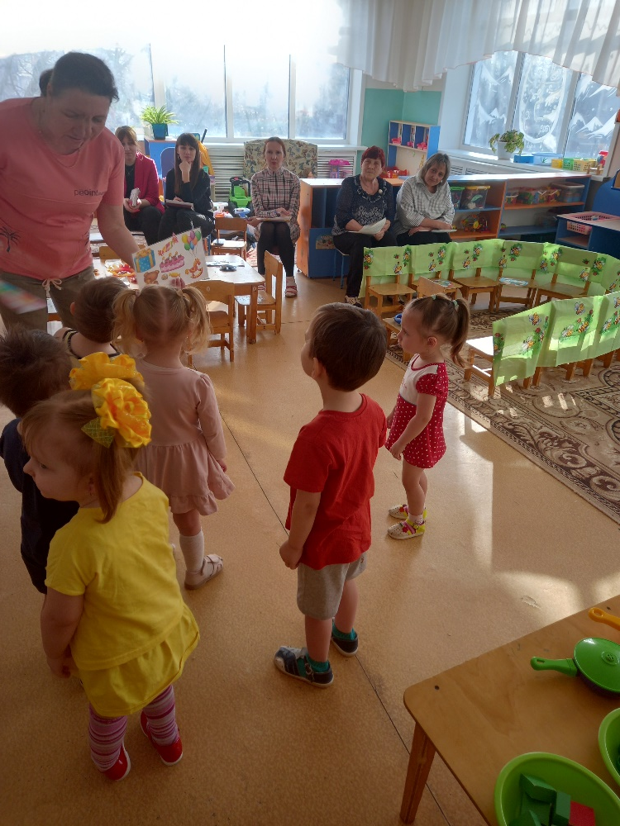
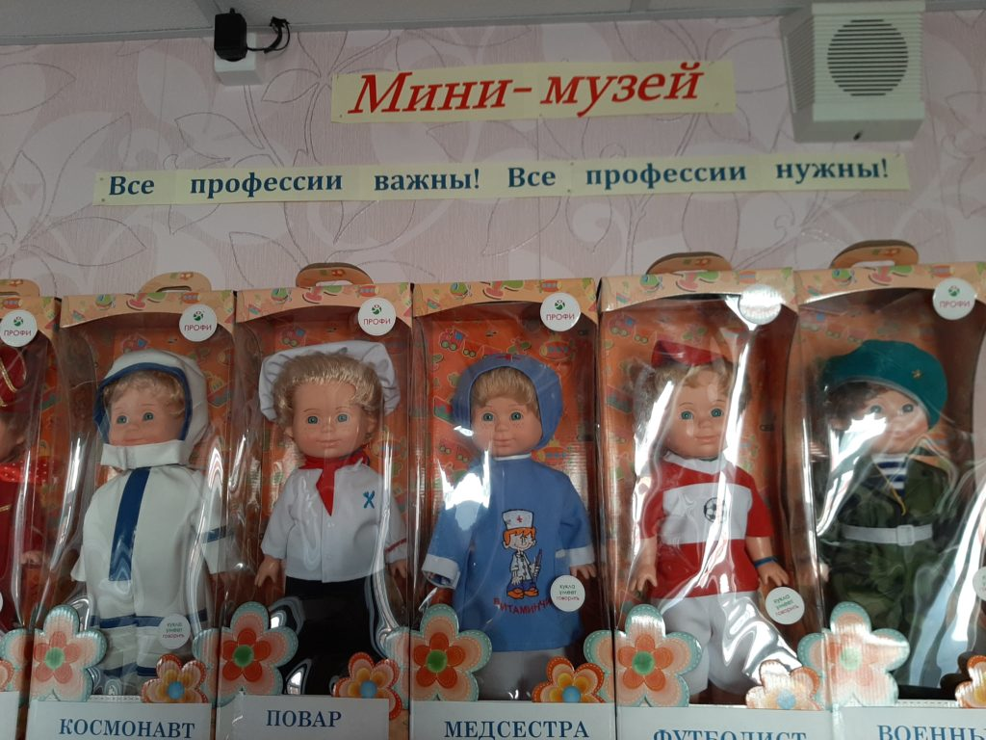
Проведение мастер-классов по использованию инновационных технологий
Взаимопосещение педагогами совместной деятельности с детьми по организации сюжетно-ролевой игры

Slide 13
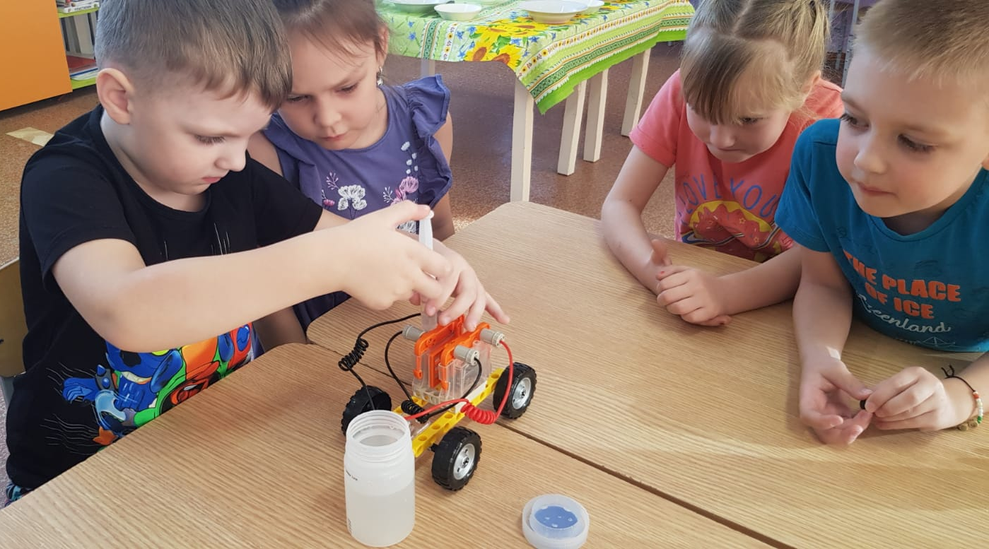
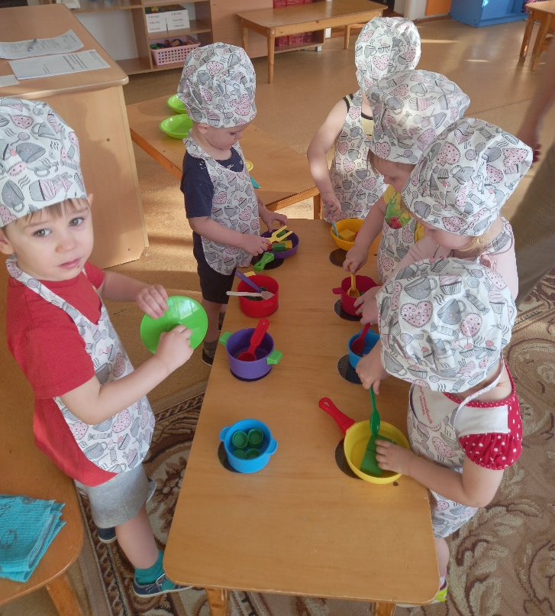
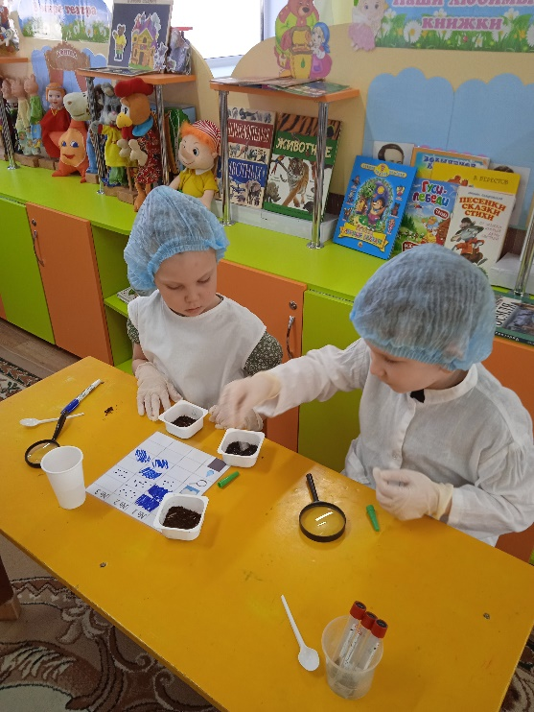
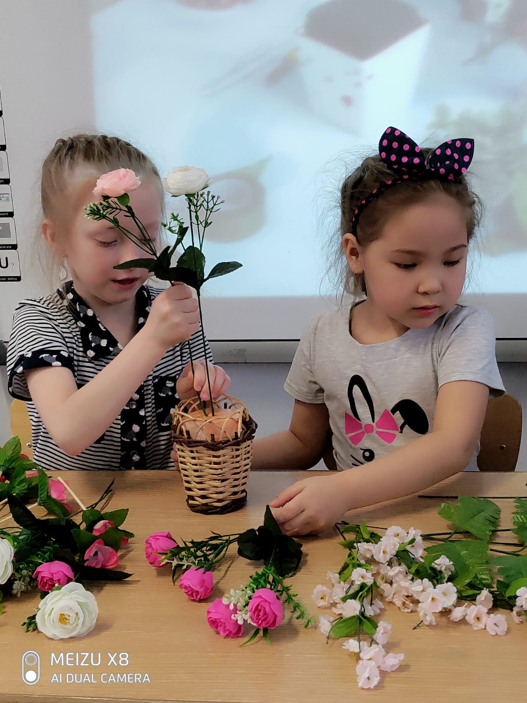
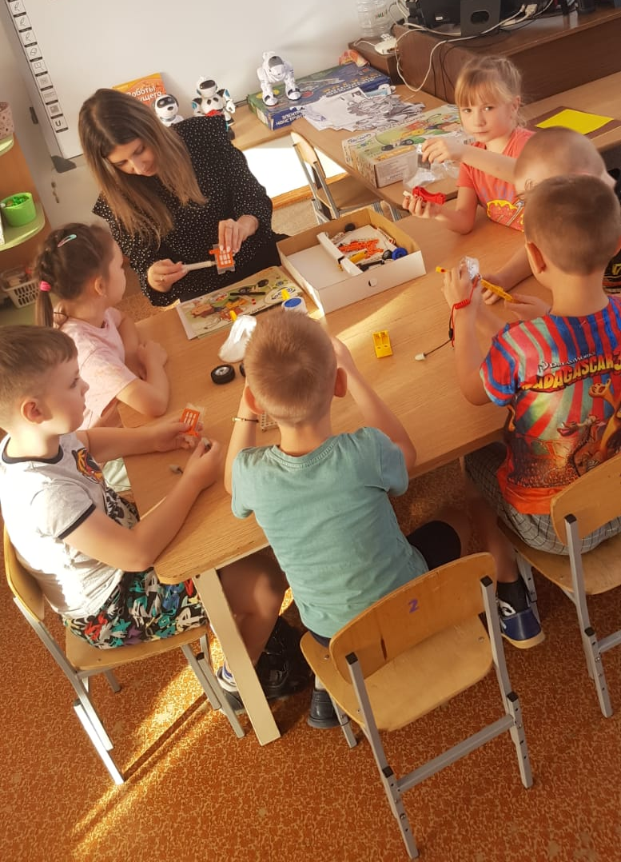
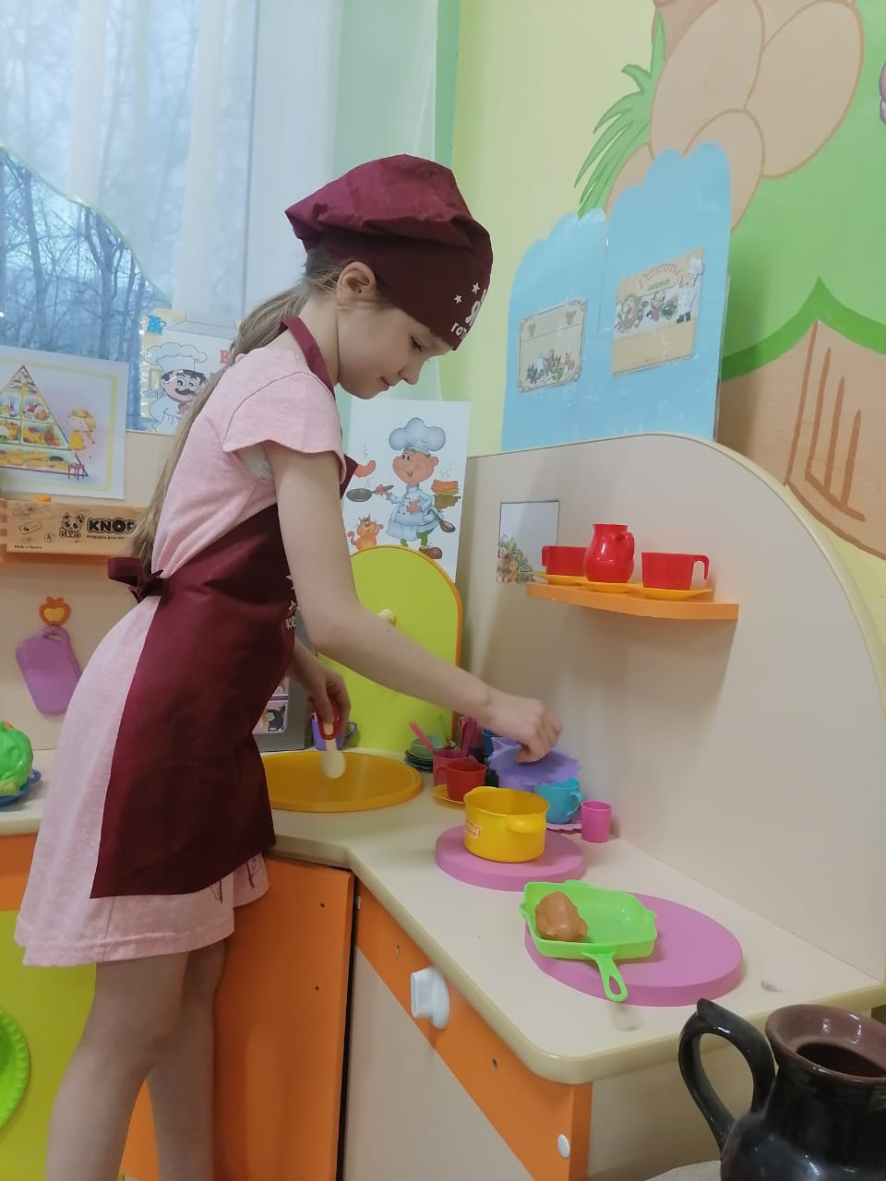
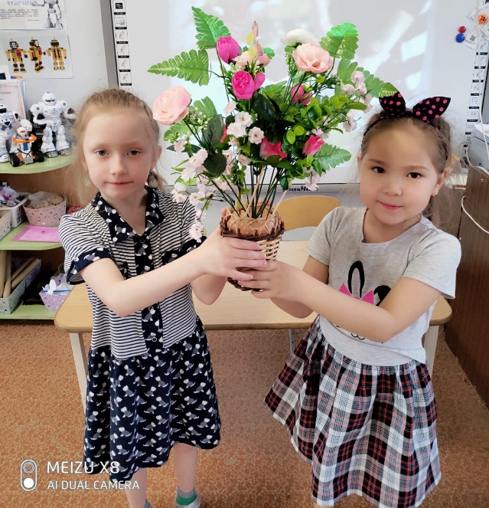
Инженер-робототехник
Лаборант
Флорист
Повар-кулинар

Slide 14
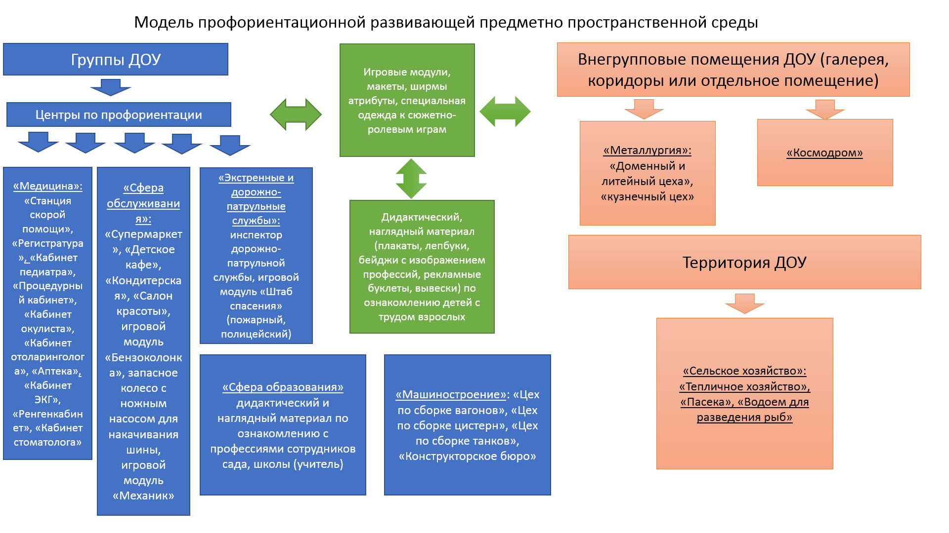
Модель профориентационной развивающей предметно пространственной среды ДОУ

Slide 15
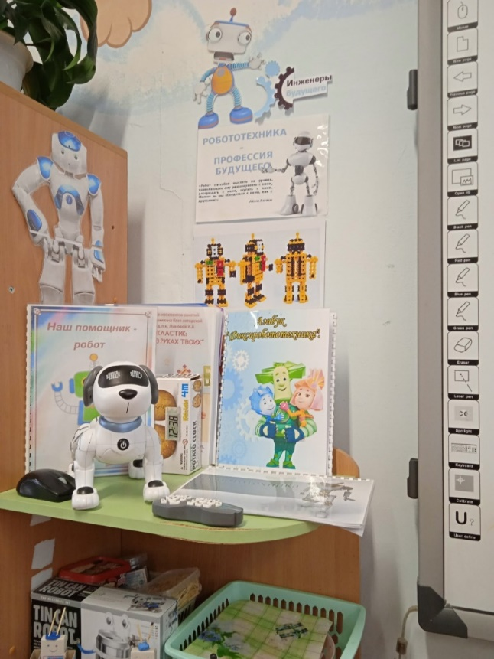
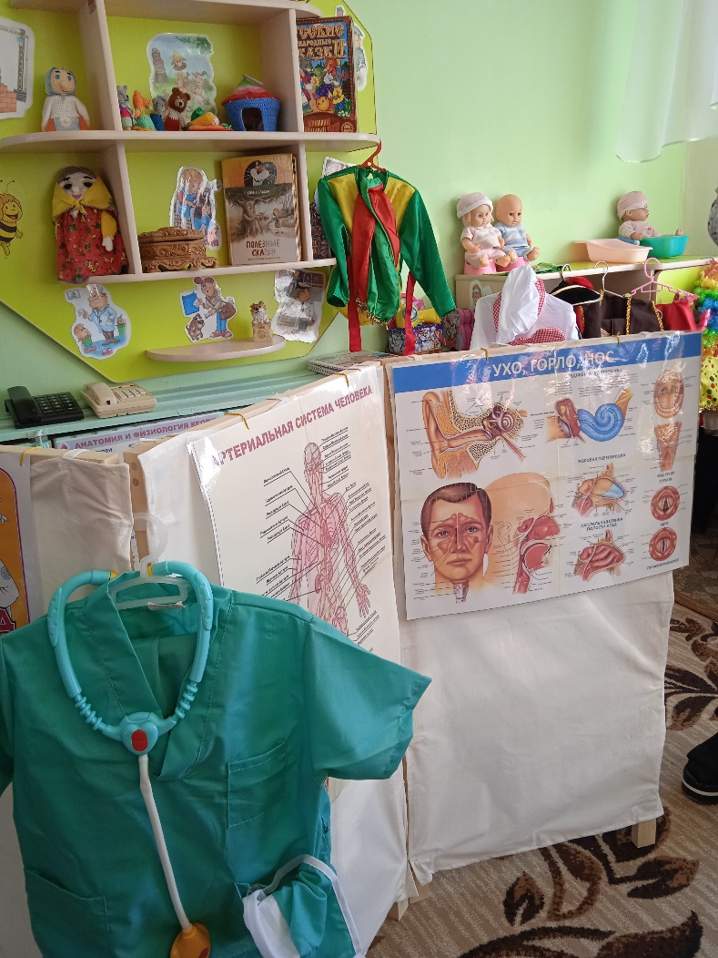
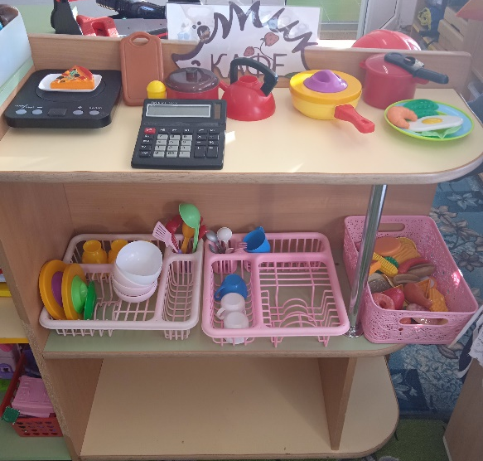
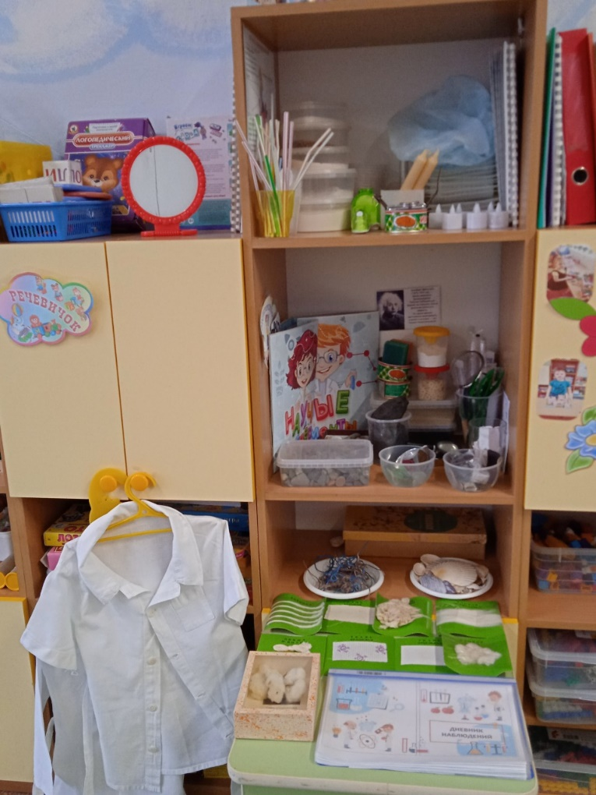
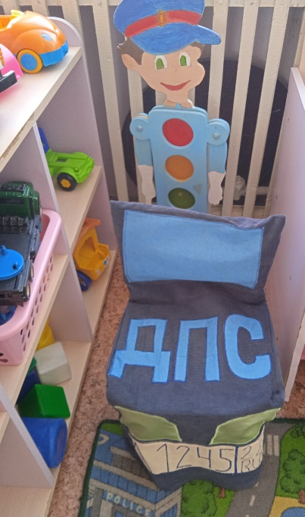
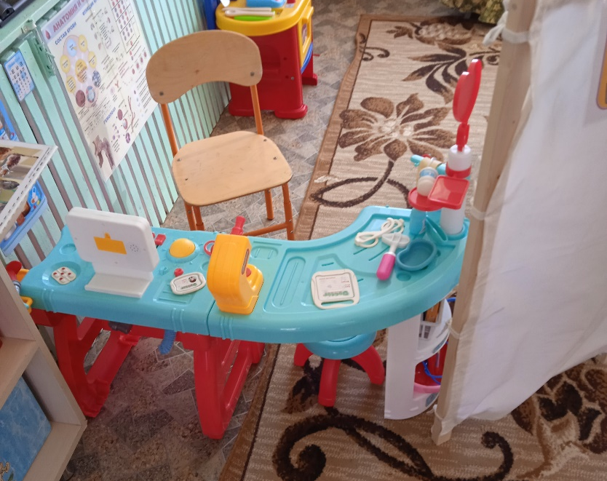
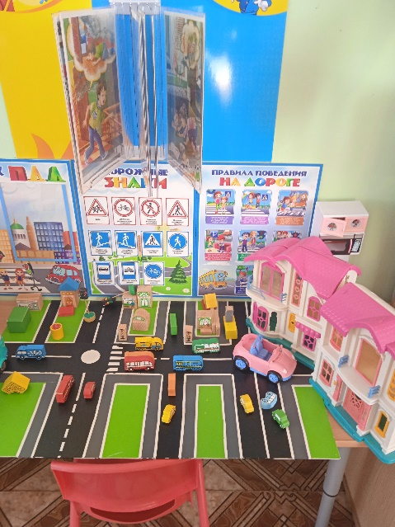
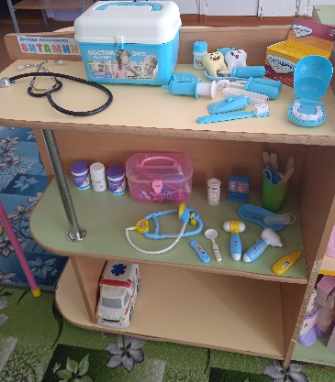
Центры по профориентации в группах

Slide 16
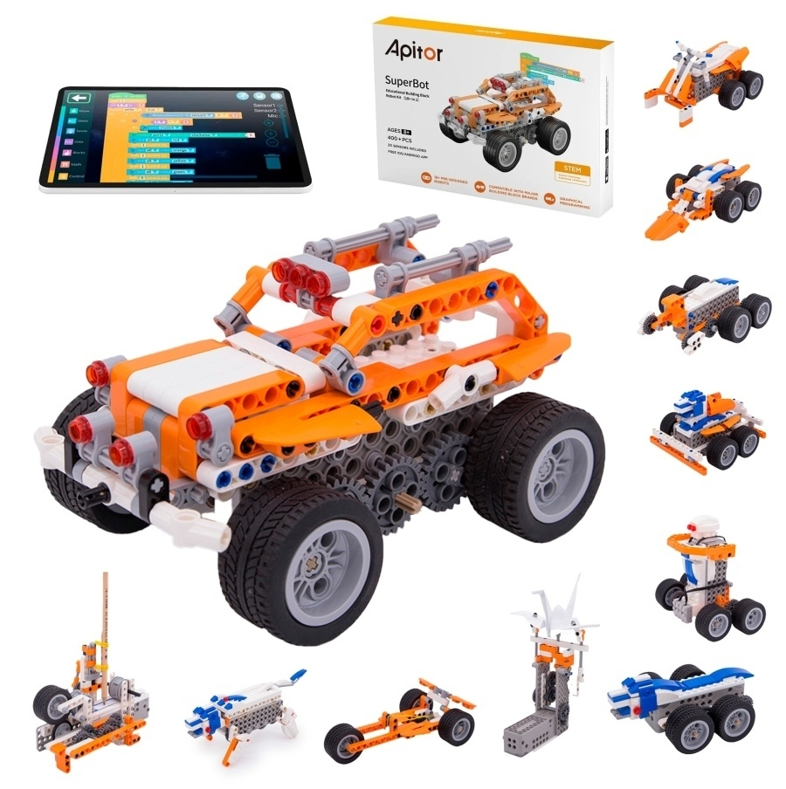
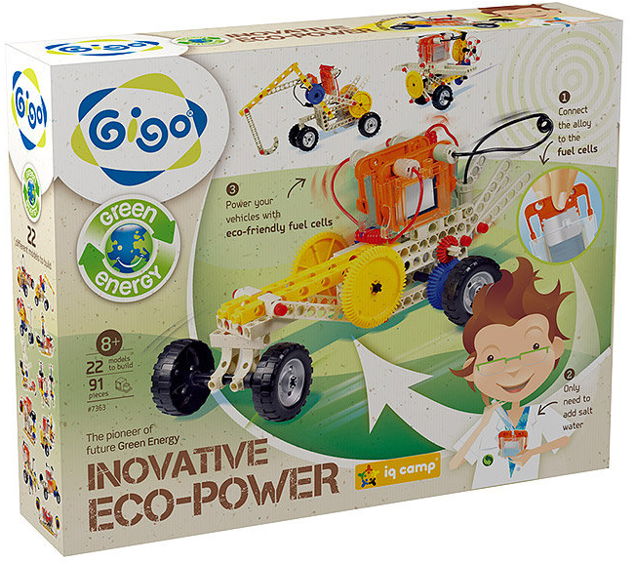
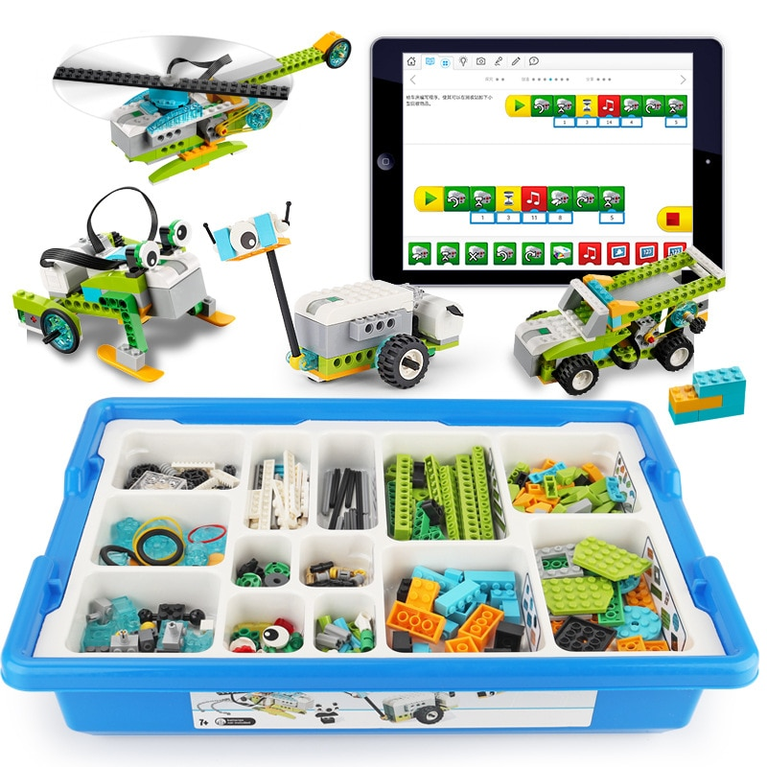
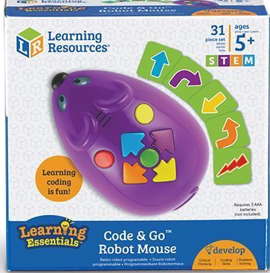

Конструктор GIGO Энергия соли
Apitor / Электронный программируемый робот конструктор (18 моделей в 1)
LEGO WeDo 2

Slide 17
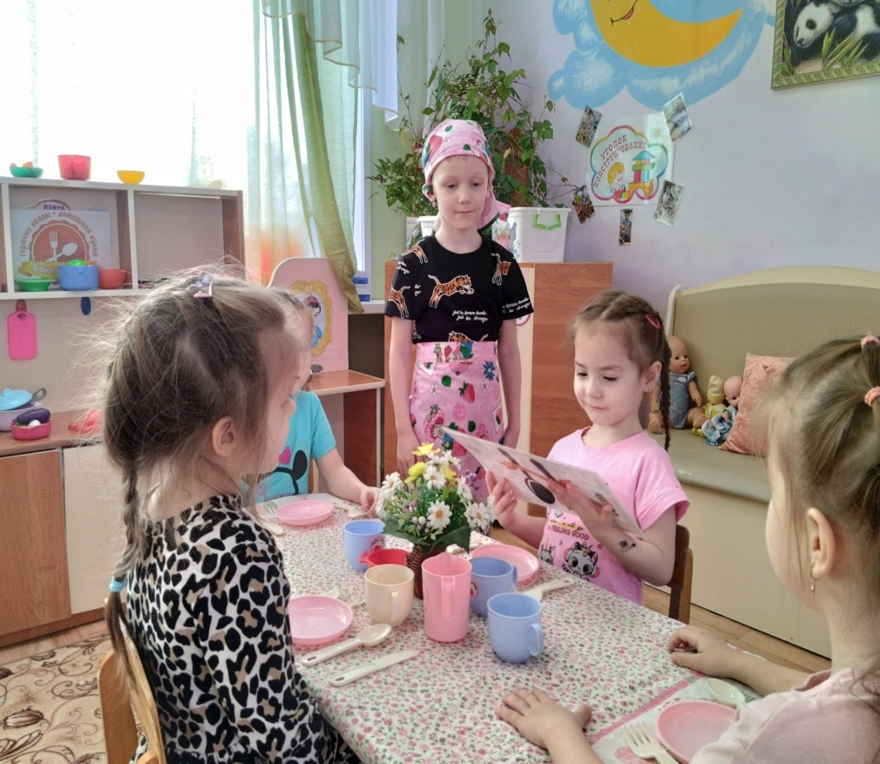

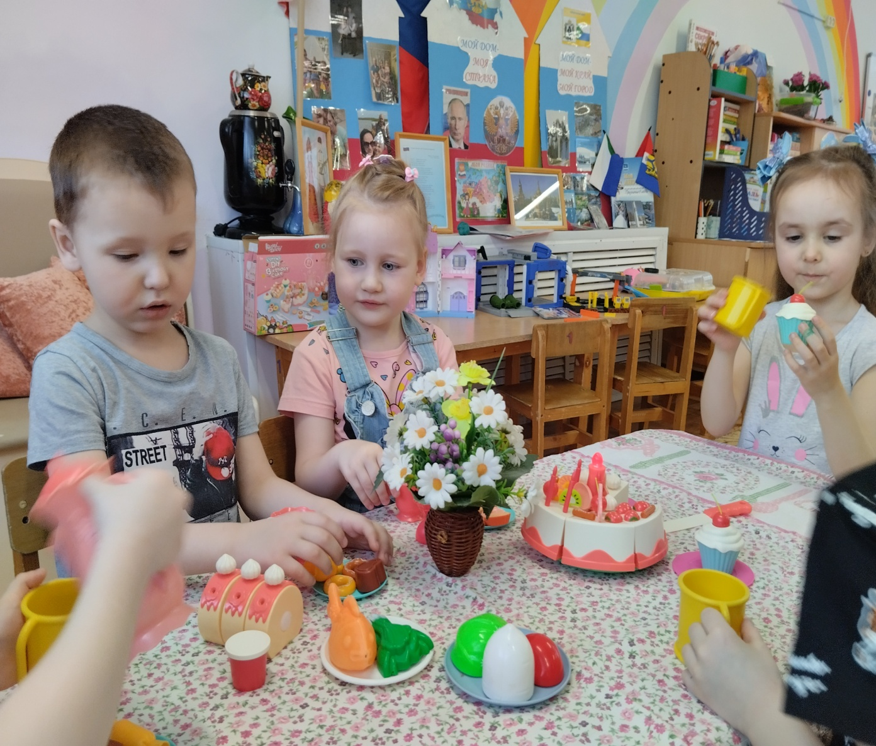
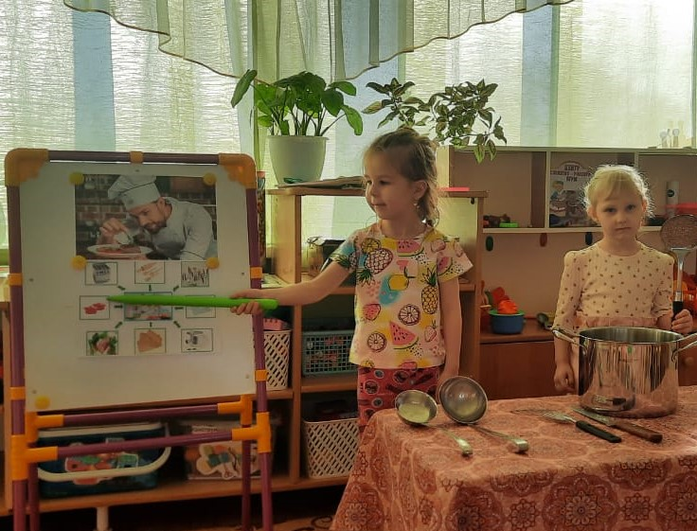
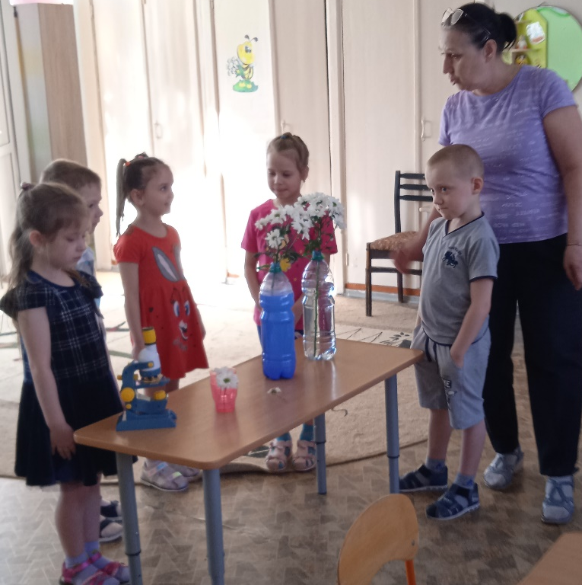
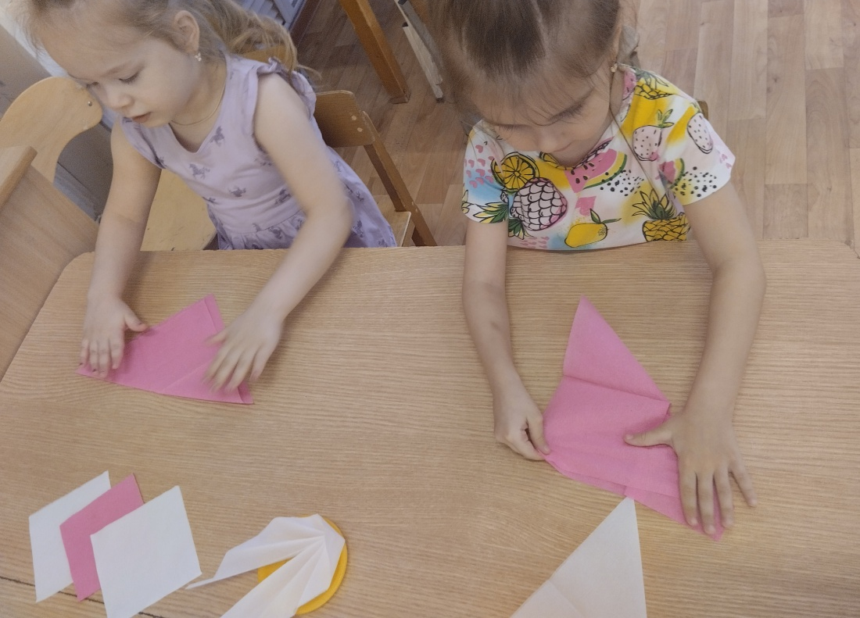
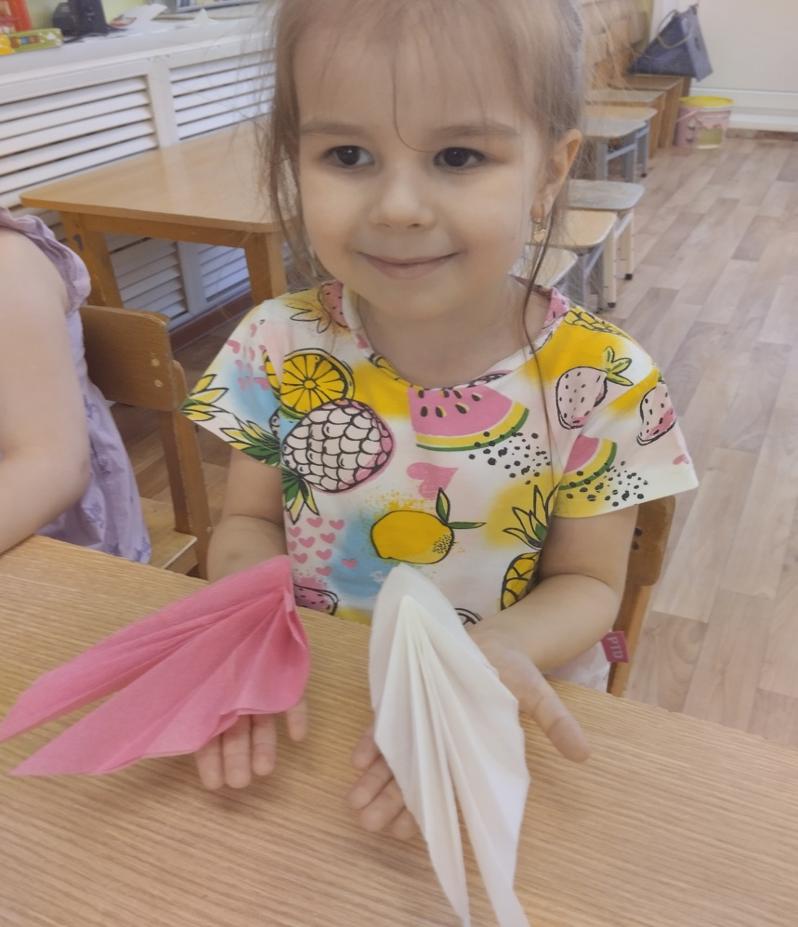
Виртуальные экскурсии
Дидактические, сюжетно-ролевые, театрализованные игры

Slide 19
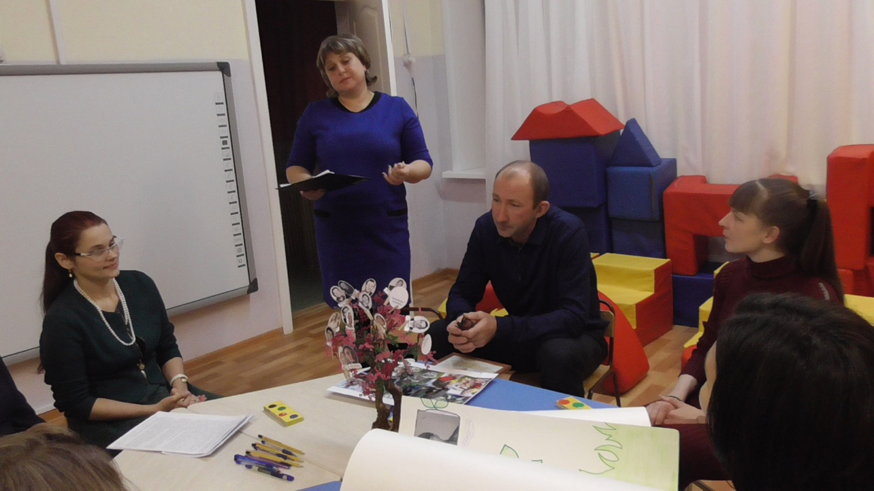
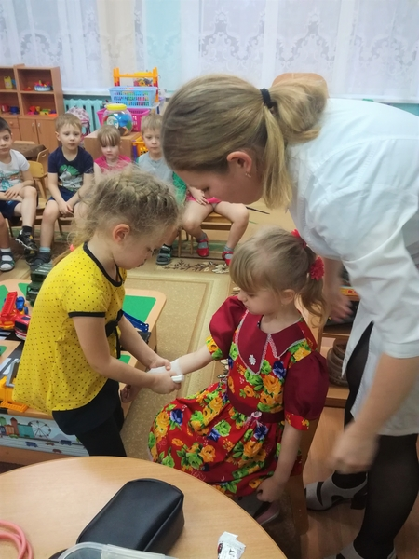
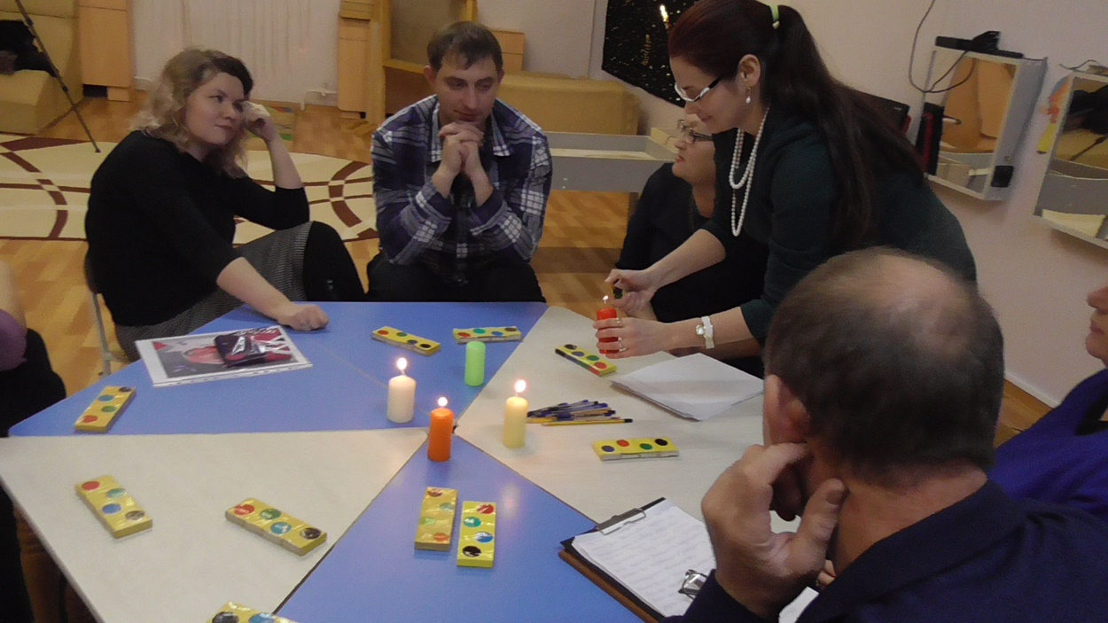
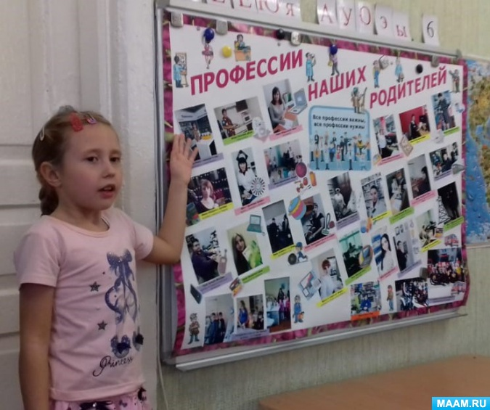
Гость группы
Организация фотовыставок, тренингов

Slide 20
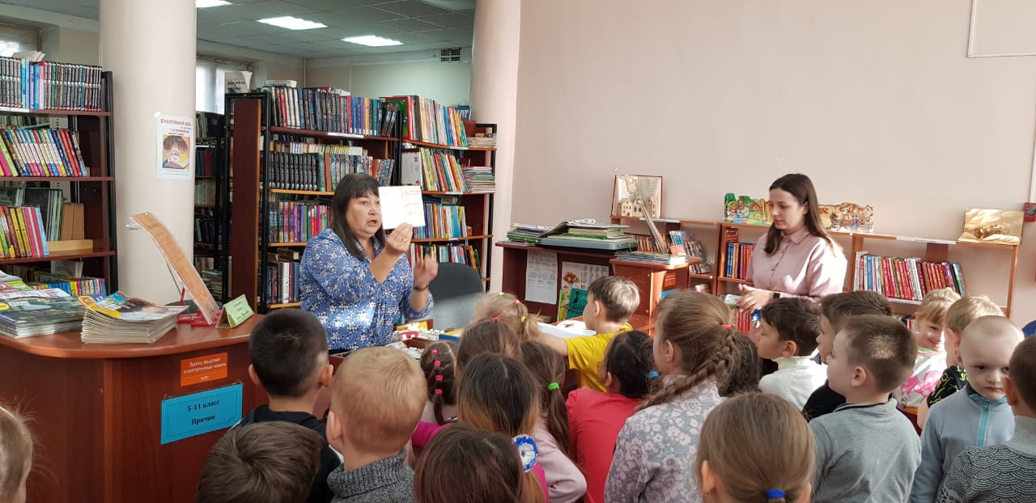
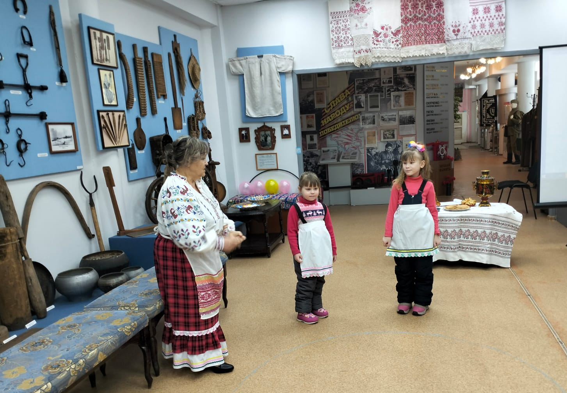
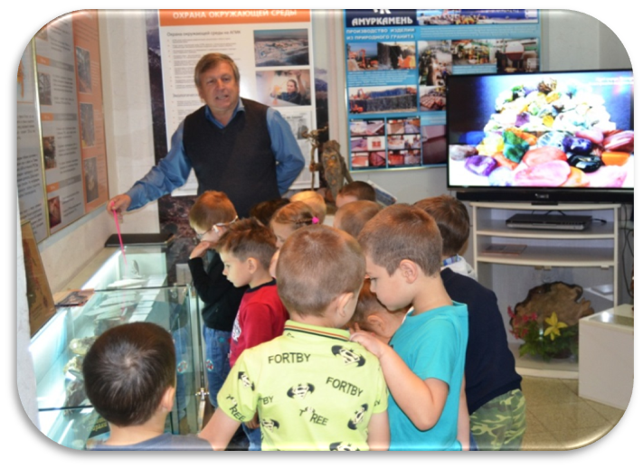
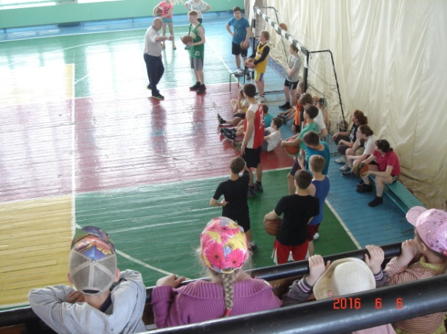
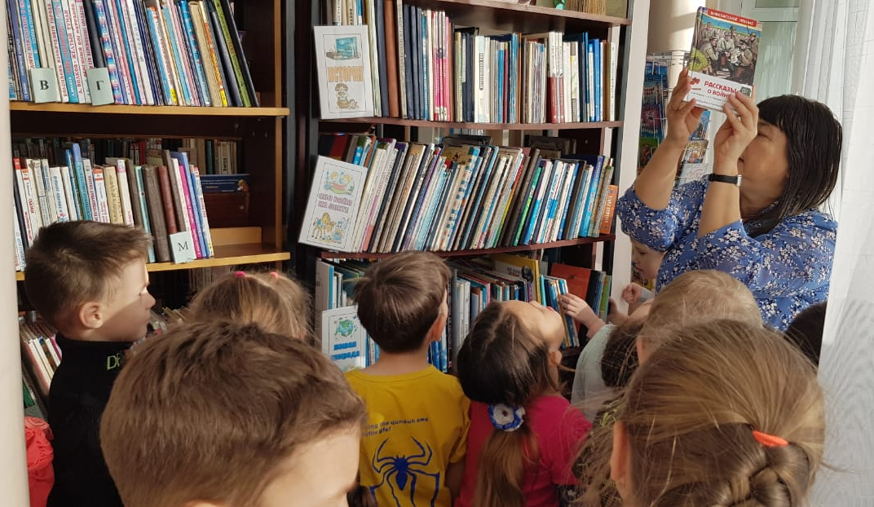


Сотрудничество с социальными институтами

Slide 21
Мониторинг деятельности ДОУ по ранней профориентации детей дошкольного возраста

Slide 22






Участие в профориентационных конкурсах

Slide 23








